Slide 1
네트워크 프로그래밍
(민정환 교수님)
6주차 REPORT
UDP 기반 서버/ 클라이언트
한국산업기술대학교
2017154043 컴퓨터공학과
권한길
2020.04.23

Slide 2
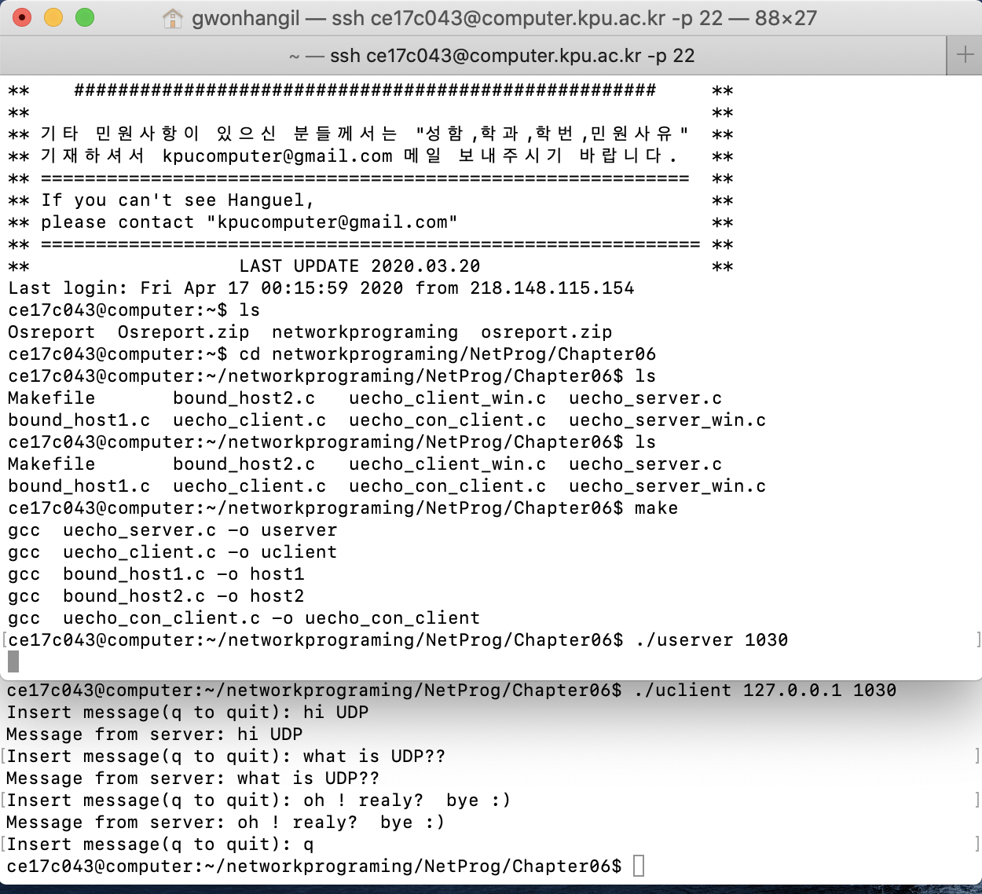
PROCESS
Uecho_server.c , uecho_client.c 컴파일
01
-Makefile을 통해 컴파일
-1030 포트로 UDP서버를 연다
-1030 포트로 클라이언트 접속
-메시지를 서버에 보내고 다시 받는 모습.
-UDP 서버는 보낼때 목적지 주소를 함께 보낸다.

Slide 3
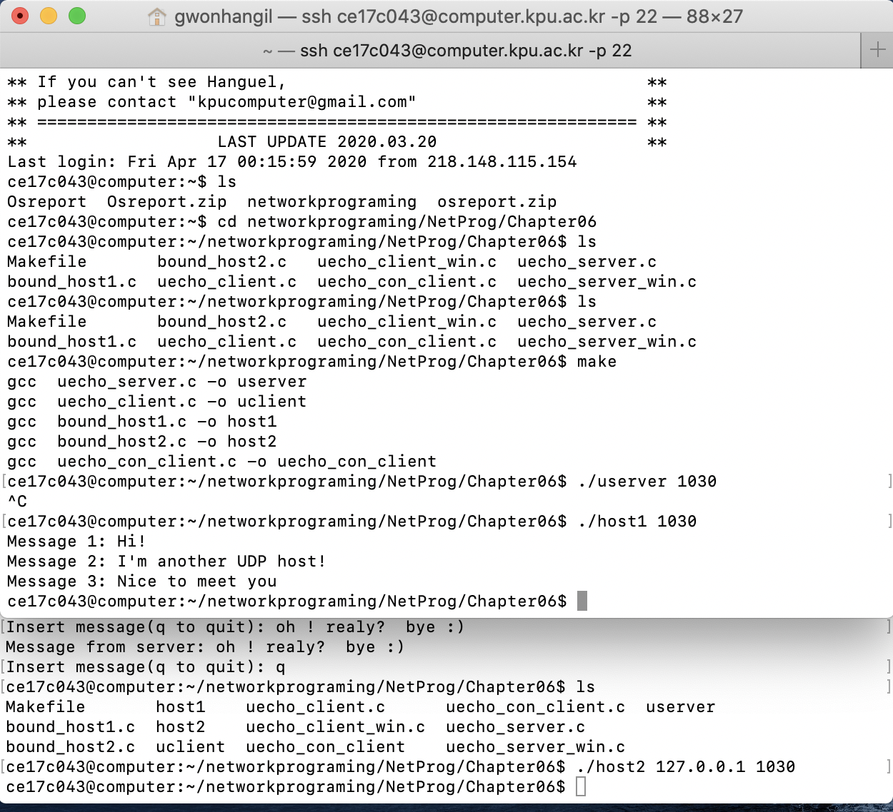
PROCESS
데이터 경계 이해하기
02
-데이터의 경계가 존재하기 때문에 5초간의 delay를 삽입해서 총 3개의 메시지를 3번의 recvfrom() 함수 호출을 통해서 수신한다.

Slide 4
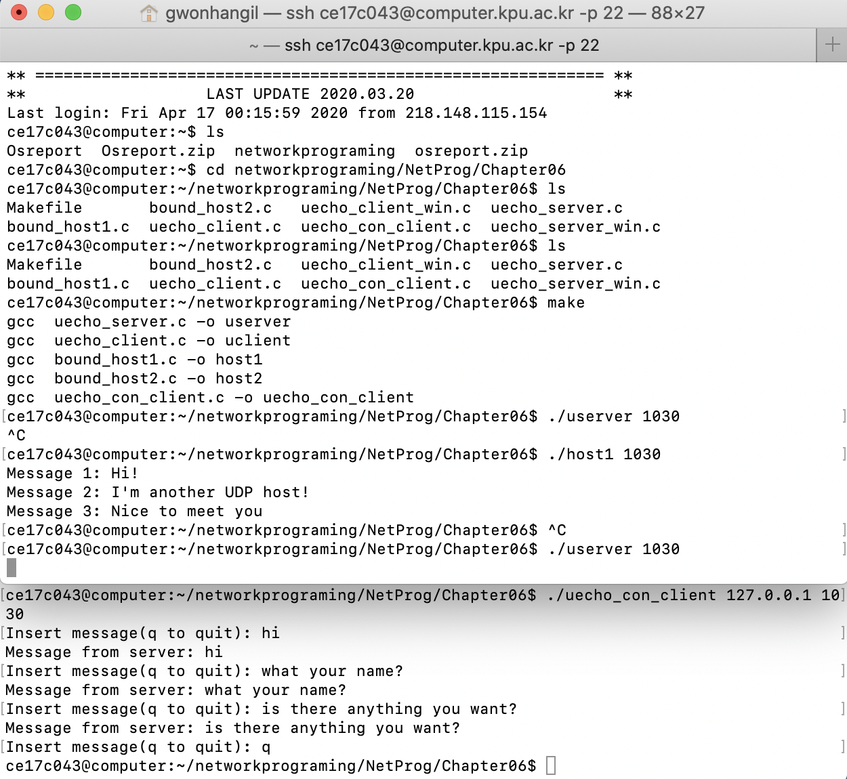
PROCESS
Connect() 가 있는 UDP 통신
03
-일반 UDP 연결에 Connect() 함수를 추가하여 write() 와 read() 함수를 사용하여 송,수신 가능한 uecho_con_client
-bind() 처럼 미리 주소와 연결하고 단순하게 송,수신 한다.

Slide 5
감사합니다

